Slide 1
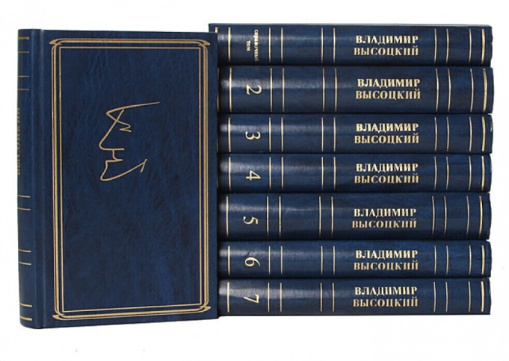
МБУК «ЦБС» г. ГУКОВО
ГОРОДСКАЯ БИБЛИОТЕКА №1
Виртуальная выставка
ВЫСОЦКИЙ –
НАВСЕГДА»

Slide 3
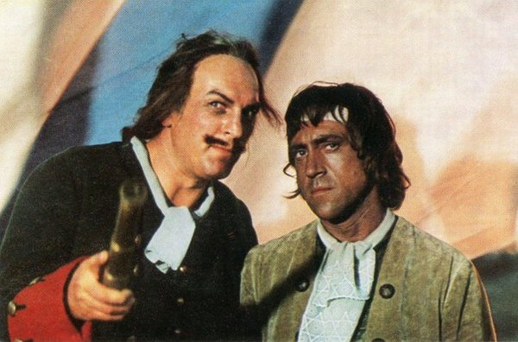
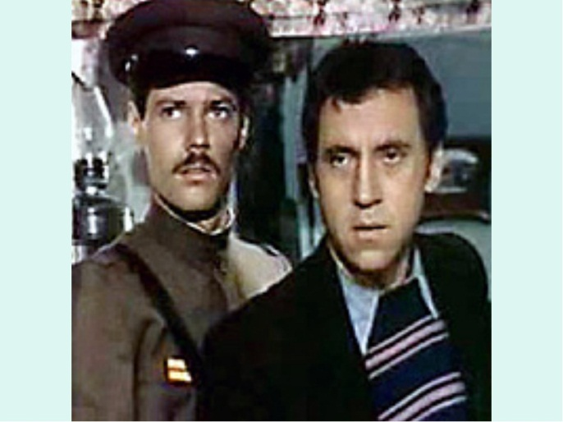
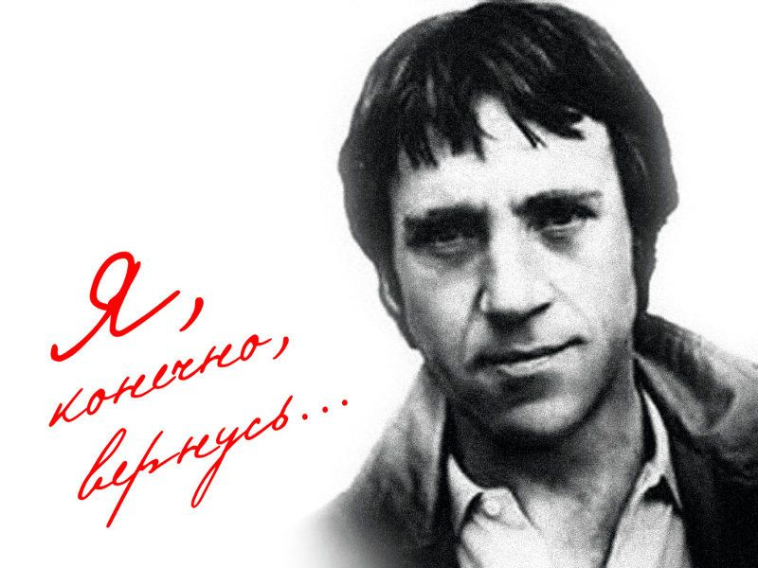
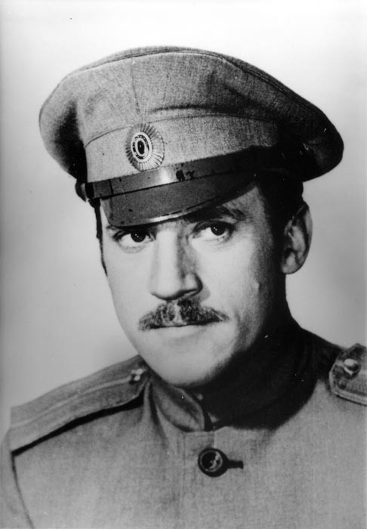
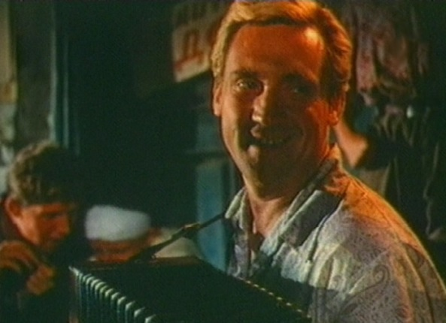
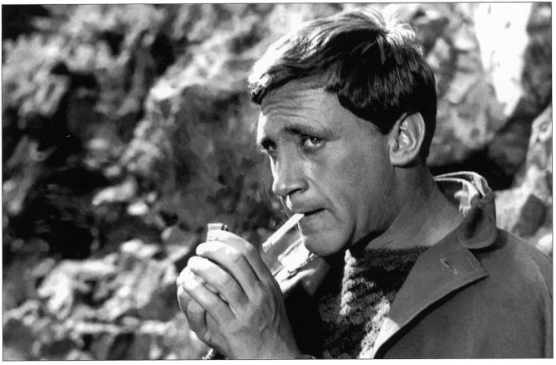
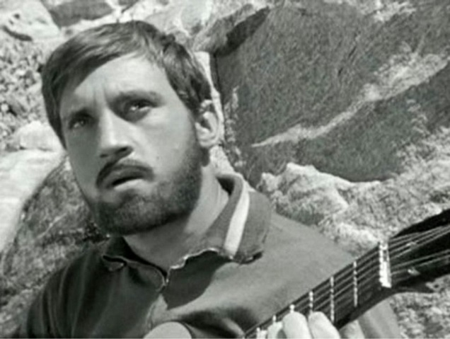

Slide 4
Новиков В. Высоцкий/ В. Новиков.- М. : Молодая гвардия, 2002.- 496 с.
Книга Владимира Новикова - мастерски написанный, неприукрашенный рассказ о жизни и творчестве Владимира Высоцкого, нашего современника, человека, чей голос в 1970-1980-е годы звучал буквально в каждом доме. Из биографии читатель узнает новые подробности о жизни этой мятущейся души, ее взлетах и падениях, страстях и недугах.

Slide 5
Влади М. Владимир, или Прерванный полет/М. Влади.- М. : Прогресс, 1989 . - 176 с.
В книге воспоминаний известная французская актриса М. Влади рассказывает о своем приезде в 1967 году на V Московский международный кинофестиваль, о знакомстве с Владимиром Высоцким, об их жизни в Москве, поездках во Францию, Италию, США и другие страны. В книге приведены малоизвестные факты, касающиеся встреч В. Высоцкого с видными зарубежными деятелями культуры - Питером Бруком, Робертом де Ниро, Лайзой Минелли и др.

Slide 6
Высоцкий В.С. Баллада о любви/ В. С. Высоцкий, Красноярск: Эффект , 1991.- 64с.
Этот сборник посвящен любовной лирике В. Высоцкого.
Тексты идентифицированы с магнитофонных лент и пластинок в авторском исполнении ,составлены в соответствии с уже опубликованными.

Slide 8
Высоцкий В.С. Четыре четверти пути/ В. С. Высоцкий.- М. : Физкультура и спорт.- 1988.-286 с.
В сборник вошли стихи В. С. Высоцкого с авторскими комментариями, его размышления о спорте, о жизни, статьи и воспоминания спортсменов, коллег и друзей поэта. Рассчитан на широкий круг читателей. Издание снабжено фотоиллюстрациями.

Slide 9
Высоцкий В. Нерв/ В. Высоцкий. - М . : Современник,1988.-237 с.
Владимир Высоцкий мечтал когда-нибудь увидеть книгу своих стихов, где его имя будет набрано кириллицей. Такая книга появится через год после его смерти - издательство «Современник» выпускает первую книгу стихов поэта «Нерв» под редакцией Роберта Рождественского. В книге были напечатаны 130 стихотворений.

Slide 10
Высоцкий В.С. Не пройдет и полгода/В. С. Высоцкий .– М. : Эксмо,2004. – 352 с.
"Ни единою буквой не лгу..."; - пел Владимир Высоцкий. Многие ли поэты могут подписаться под этими словами?
В этот сборник вошли самые лучшие, всенародно любимые стихотворения и песни Высоцкого.

Slide 11
Высоцкий В.С. Я не верю судьбе/ В.С. Высоцкий. – М. : Эксмо , 2004.-384 с.
В этой книге нет воспоминаний и дневниковых записей - только стихи и песни В. Высоцкого. И снова мы слышим живой голос поэта с его неподражаемой интонацией, с его надрывной мощью и убийственной иронией. И снова звучат в памяти его строки - то смешные, то трогательно –лиричные, то пронзительно – провидческие.

Slide 12
Высоцкий В.С. Я, конечно вернусь/В. С. Высоцкий.- М. : Эксмо , 2007.- 512 с.
«Поэты ходят пятками по лезвию ножа -
И режут в кровь свои босые души!»
Эти слова Высоцкого можно в первую очередь отнести к нему самому. Ему не суждено было дожить даже до маленького сборника стихов, в то время как рожденные ночами строки со скоростью звука облетали всю необъятную страну. Этот сборник наиболее полно представляет поэтическое наследие Высоцкого.

